Slide 1
DELTAGERKORT TIL ANONYME SVAR
Dette materiale hører til trin 3 – Forberedelse.
Her får du en skabelon til deltagerkort samt et eksempel på, hvordan et færdigt deltagerkort kan se ud.
I kan vælge, at alle deltagere har et deltagerkort til individuelle, anonyme input.

Slide 2
SKABELON af Deltagerkort/
Skattekort til individuel udfyldelse af spørgsmål
INDIVIDUELT KORT for deltager med nr.: _____
POST 3
HEJ! Tak fordi du er med. Dette deltagerkort er dit. Du skal udfylde det (det er anonymt) og du afleverer det om lidt, når du har været rundt til de [skriv antal] poster/grupper/temaer.
Hilsen, [Skriv jeres navne]
Svar på spørgsmål 7: _________________________________________________________
Svar på spørgsmål 8 : _________________________________________________________
Svar på spørgsmål 9:
__________________________________________________________________________
__________________________________________________________________________
POST 1
Svar på spørgsmål 1: (Sæt kryds) Kvinde: ______ Mand: ______
Alder: ___________
Svar på spørgsmål 2: [Tekst]: ja: ______ nej: _____
[Tekst]: _________________
Grøn prik, hvorfor? (stikord):
POST 2
Indsæt billede af området/rummet hvor den grå firkant er. Placer det bag taleboblerne
Gæt ______ Kontakt: (x): Daglig: ___ Ofte: ____ Lidt: ___ Ingen: ___
Svar på spørgsmål 3:
________________________________________________________________________
________________________________________________________________________
Svar på spørgsmål 4:
________________________________________________________________________
________________________________________________________________________
Svar på spørgsmål 5:
________________________________________________________________________
________________________________________________________________________
Svar på spørgsmål 6.
________________________________________________________________________
________________________________________________________________________
Rød prik, hvorfor? (stikord):
POST 4
Svar på spørgsmål 10:
” _______________________________________________________________________
__________________________________________________________________________
_______________________________________________________________________ ”

Slide 3
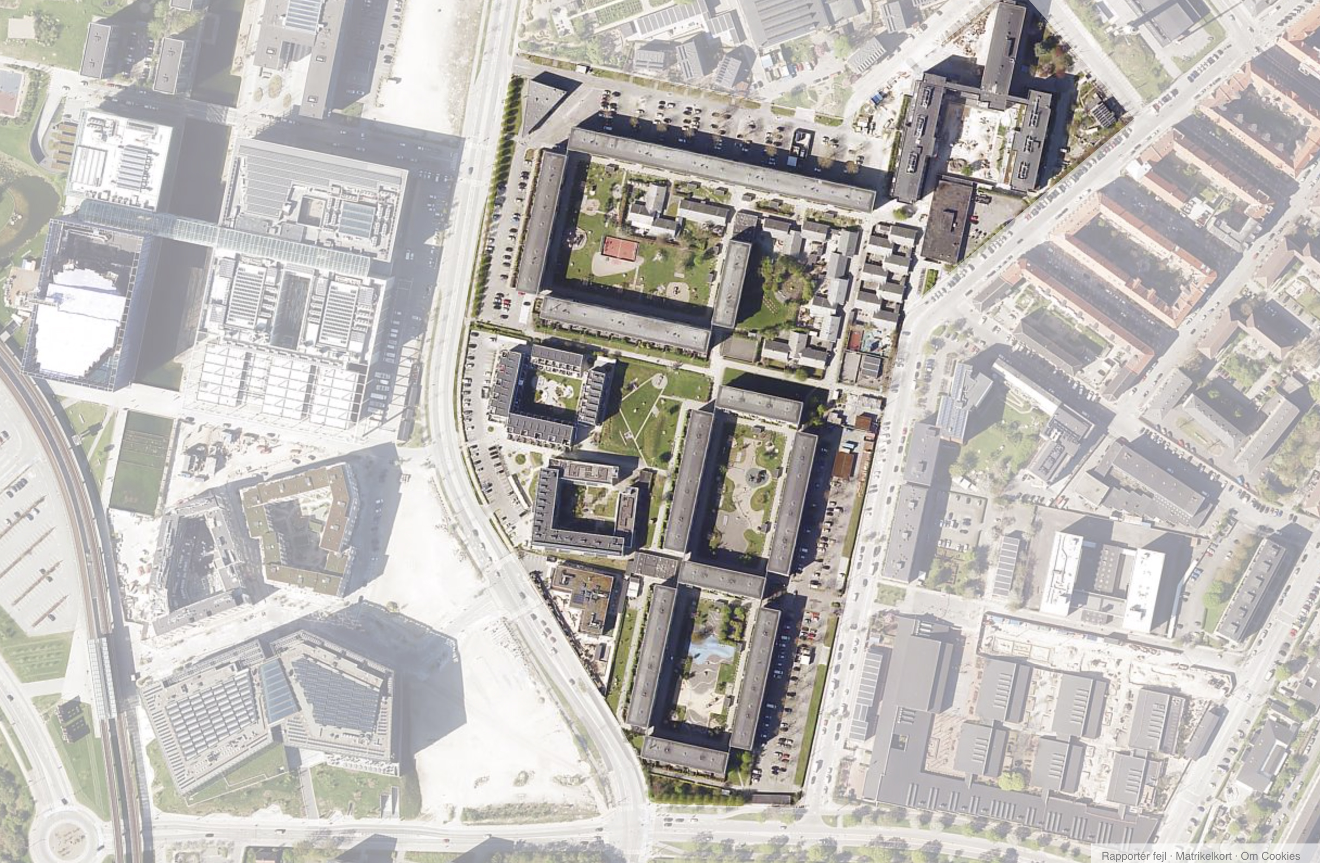


EKSEMPEL på Deltagerkort/ Skattekort brugt ved et udendørs bålmøde
SKATTEKORT for deltager med nummer: __________
POST 3
HEJ! Tak fordi du er med. Dette skattekort er dit. Du skal udfylde det (det er anonymt) og du afleverer det om lidt når du har været rundt til de 5 poster. SÅ er der mad og marshmallows.
Hilsen, Rasmus, Lise, Michael, Rikke, Rikke, Mikkel og Katrine
Svar på spørgsmål 7: _________________________________________________________
Svar på spørgsmål 8 : _________________________________________________________
Svar på spørgsmål 9:
__________________________________________________________________________
__________________________________________________________________________
POST 1
EKSEMPEL
Svar på spørgsmål 1: (Sæt kryds) Hun: ______ Han: ______
Alder: _____________
Svar på spørgsmål 2: Børn/Børnebørn: ja: ______ nej: _____
Hvis, børnene/de unges alder: _________________
Grøn prik, hvorfor? (stikord):
POST 2
Gæt ______ Kontakt: (x): Daglig: ___ Ofte: ____ Lidt: ___ Ingen: ___
Svar på spørgsmål 3:
________________________________________________________________________
________________________________________________________________________
Svar på spørgsmål 4:
________________________________________________________________________
________________________________________________________________________
Svar på spørgsmål 5:
________________________________________________________________________
________________________________________________________________________
Svar på spørgsmål 6.
________________________________________________________________________
________________________________________________________________________
Rød prik, hvorfor? (stikord):
POST 4
Svar på spørgsmål 10:
” _______________________________________________________________________
__________________________________________________________________________
_______________________________________________________________________ ”

Slide 4
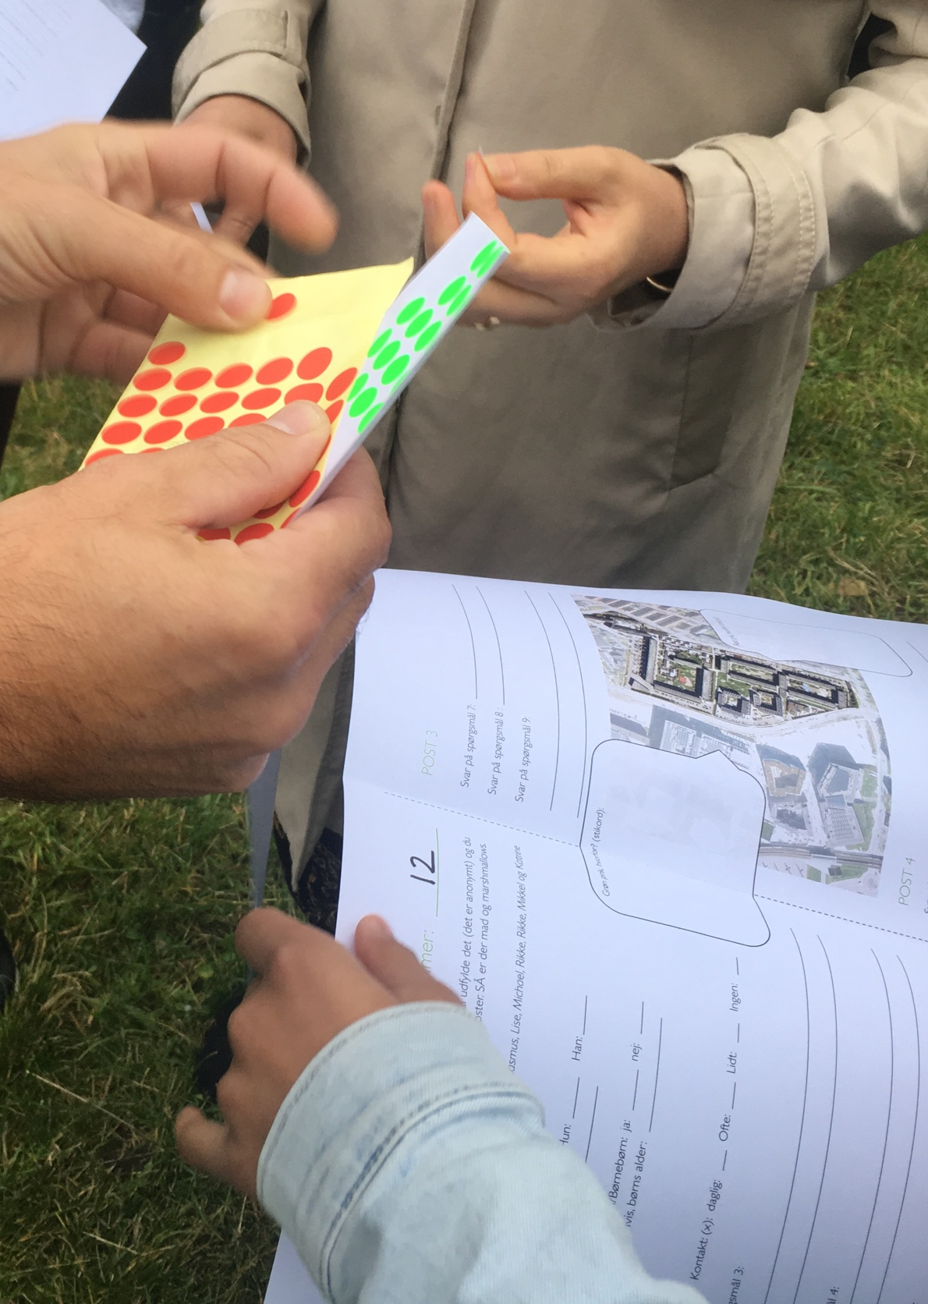
SPØRGSMÅL VI STILLEDE (SE SKABELON XX)
Post 1:
Giv deltageren et skattekort. Deltageren udfylder selv spørgsmål 1-2.
Giv deltageren to prikker og forklar at ’Post 1’ udfyldes (anonym deltager-fakta + en grøn og en rød prik med stikord) alene/individuelt inden afgang. Grøn prik: 1. Hvor i Hørgården møder du unge hvor det gør dig glad? Og Rød prik: 2. Hvor i Hørgården møder du de unge, hvor det gør dig bekymret?
Post 2:
’Post 2’ udfyldes på det individuelle skattekort: (Gættet og kontakt-graden udfyldes først) (guiden stiller nu spørgsmål 3-6 ét af gangen – vi har dem printet tydeligt, en A4 pr spørgsmål, som vi har på et clip-board som vi viser eller læser op ét ad gangen)
Spm 3: Hvilke forskellige typer unge ser/kender du i Hørgården? (deltagerne noterer selv)
Spm 4: Hvem kender bedst jer unge – hvem tror du, de unge har mest tillid til? (notér)
Spm 5; Hvordan har de unge det med de andre beboere? Spm 6: (notér) Hvordan har de andre beboere med de unge? (notér)
Post 3:
’Post 3’ udfyldes på det individuelle skattekort: Uddyb eller giv nye (fortrolige) eksempler: (guiden viser eller læser spørgsmål 7-9 op ét ad gangen) ”Nu vender vi tilbage til jeres egne fortrolige kort: Vis spm 7-9 ét ad gangen.
Spm 7; Uddyb grøn prik. Hvor, hvad og på hvilket tidspunkt (grøn/glad)?
Spm 8: Uddyb rød prik. Hvor, hvad og på hvilket tidspunkt (rød/bekymret)?
Spm 9: Hvad mangler for unge i Hørgården? Lad dem udfylde og tal evt om det…
Post 4:
Vis en påstand (deltagerne sætter grøn prik hvis de er enige og rød prik hvis de er uenige direkte på skiltet)
Påstand 1: I Hørgården er der stille og roligt
Påstand 2: Beboere elsker at bo i Hørgården
Påstand 3: Hørgården er en Ghetto
Påstand 4: Hørgården er en del af Urbanplanen
Påstand 5: Unge i Hørgården har samme muligheder i livet som andre unge i Danmark
’Post 4’ udfyldes på det individuelle skattekort:
Spm 10: Skriv din egen påstand her: ”…..”
EKSEMPEL

